Slide 1
Линейные уравнения и неравенства
Материал для подготовки к ОГЭ

Slide 2
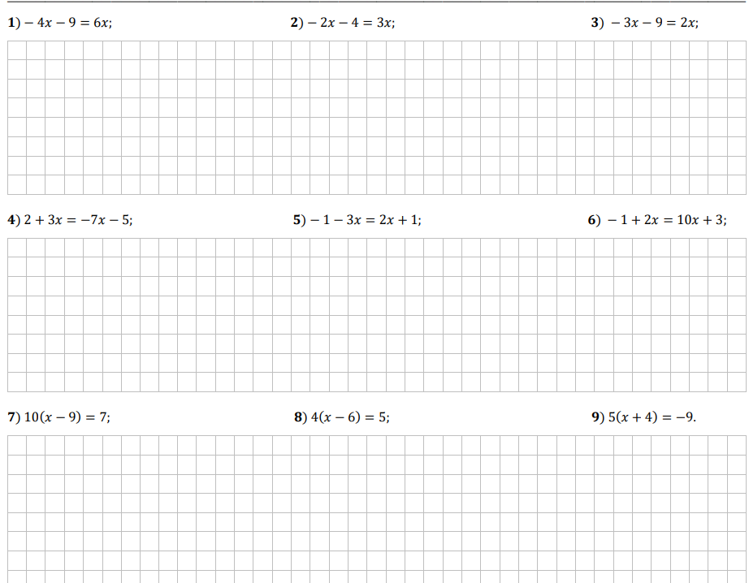

Slide 3
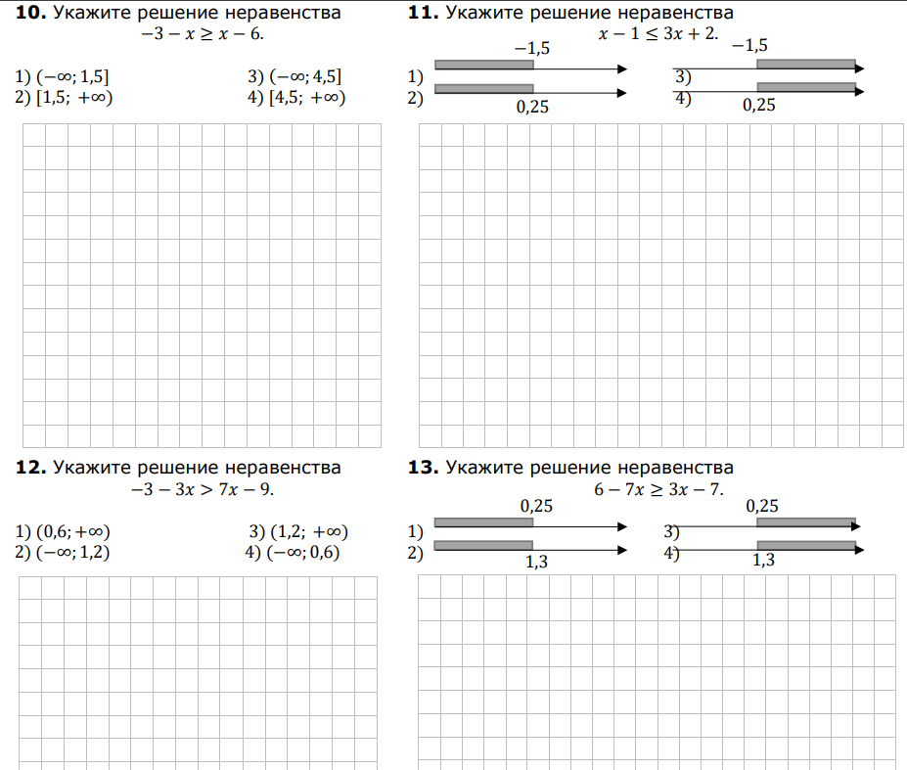

Slide 4
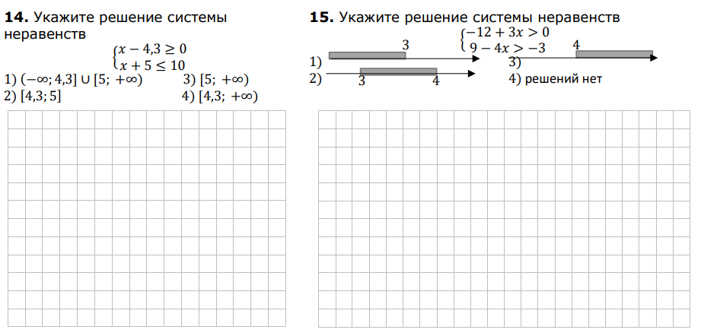

Slide 5
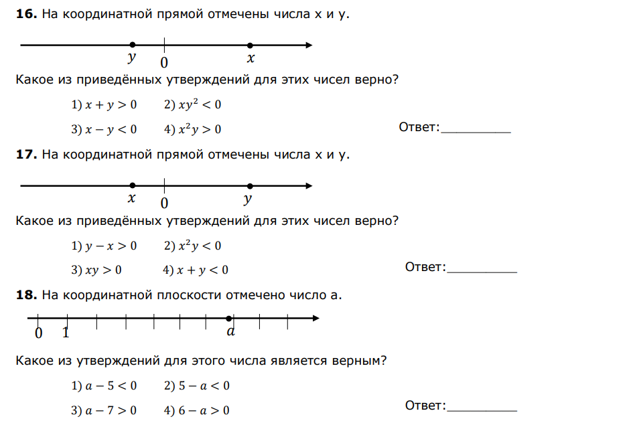

Slide 6


